Slide 1
KA122 - Mobilita učiacich sa a zamestnancov v OVP
Projekt: Odbornosť a zručnosť
Prijímateľ projektu:
Stredná odborná škola dopravná
Rosinská 3126/2, 010 08, Žilina
Miesto pobytu:
AUTO EŠPANDR, autoservis Praha 10, Daliborova
834/20, 102 00 Praha 15, Česká republika
Dátum pobytu:
01.05 – 12.05-2023
Účastník: Marek Toman
Za obsah zodpovedá autor a Európska komisia ani národná agentúra nenesú zodpovednosť za použitie týchto informácií

Slide 2
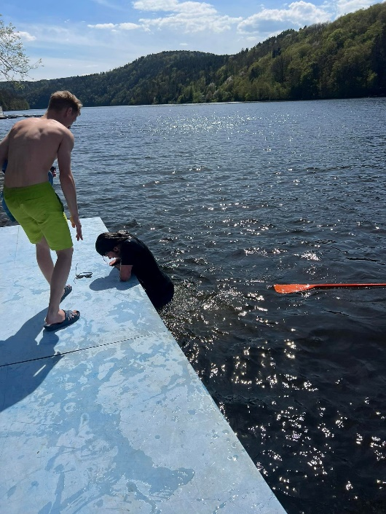
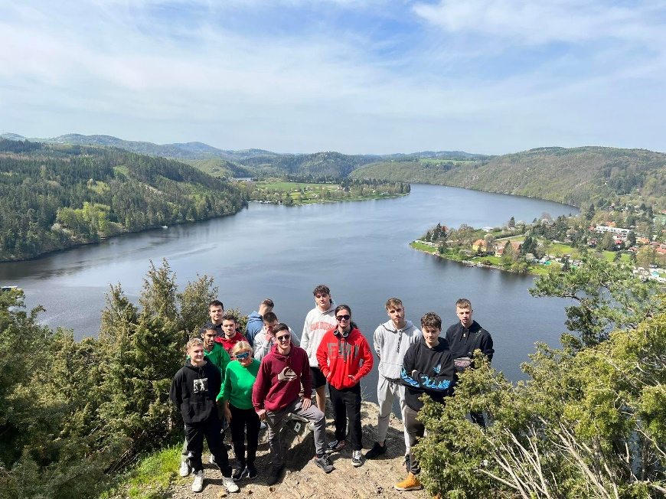
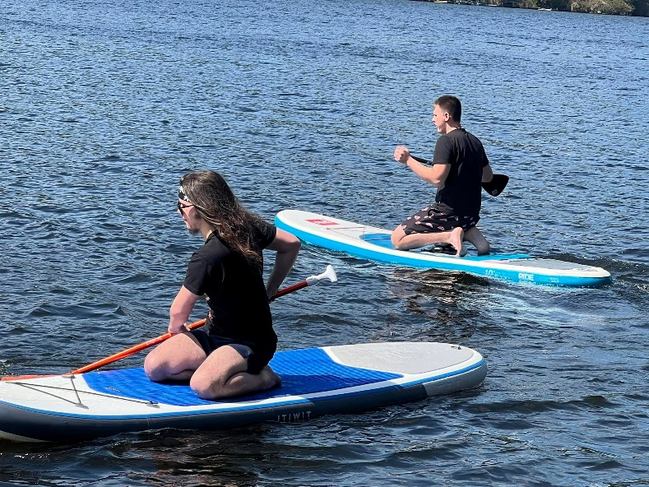
Pondelok 1.5
Dorazili sme na Slapy do hotelu Laguna
Prvý deň na Slapoch bol sviatok, takže prax sa nekonala. Deň sme začali prechádzkou lesom a ostali sme pri výhľade na celé jazero.
Po návrate na hotel a krátkom relaxe sme naplánovali náš program na týždeň.
Keď bolo najkrajšie počasie, väčšina z nás si skúsila jazdu na paddleboardoch, a áno, všetci sme sa vďaka tomu aj okúpali v jazere.
Top moment dňa: Jazda na paddleboarde a kúpanie sa v jazere

Slide 3
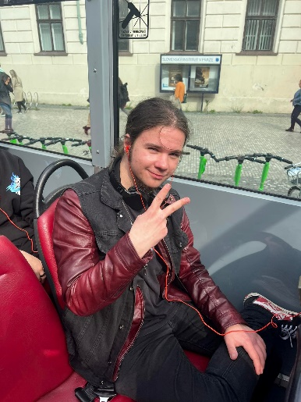
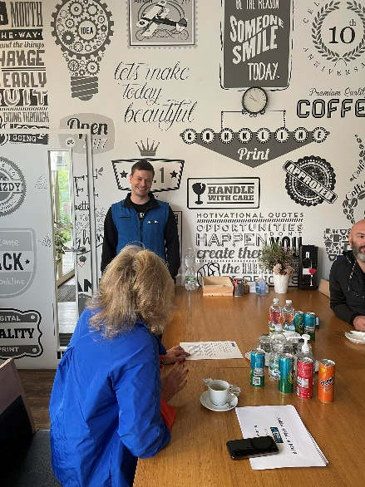
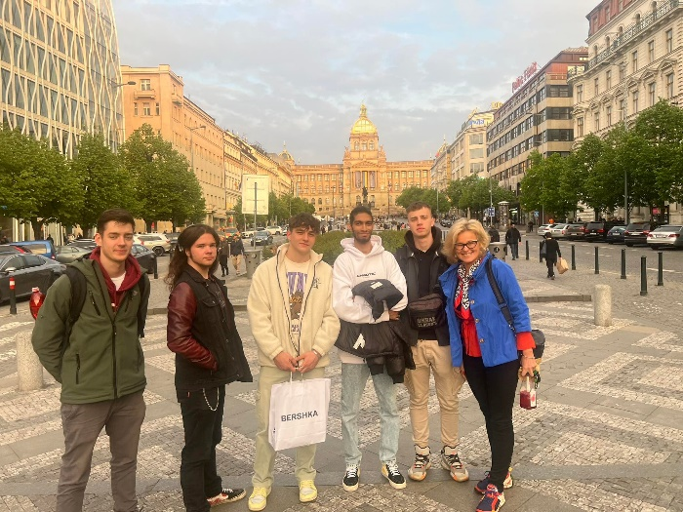
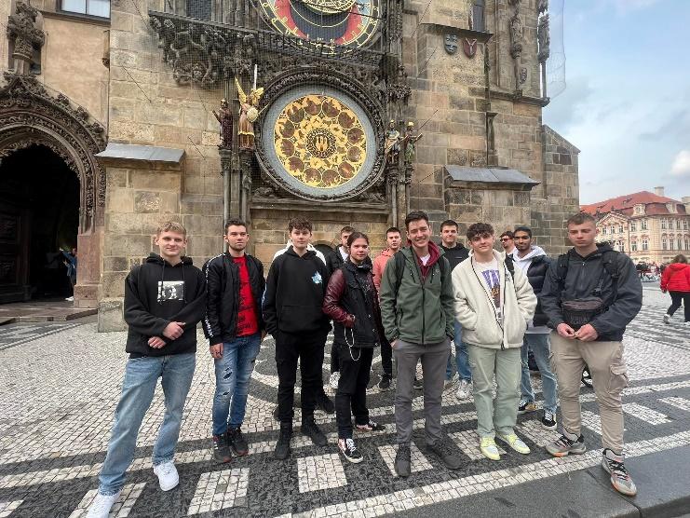
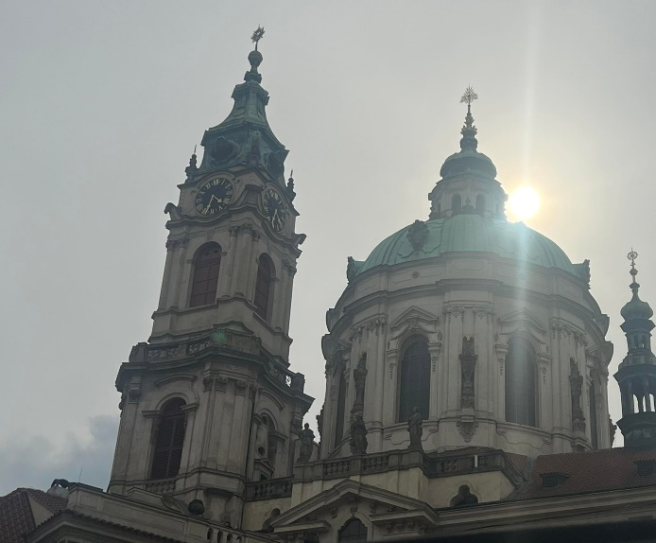
Utorok 2.5
Druhý deň sme sa po raňajkách presunuli do nám prideleného servisu.
Spoznali sme nášho vedúceho Tomáša, ktorý nás zobral na obed.
Po druhej hodine poobede sme sa presunuli do centra mesta Prahy, kde sme mali vyhliadkovú jazdu autobusom.
Ku koncu dňa, pred odchodom na hotel sme mali rozchod, aby sme si sami mohli pozrieť Prahu.
Top moment dňa: Jazda Prahou

Slide 4
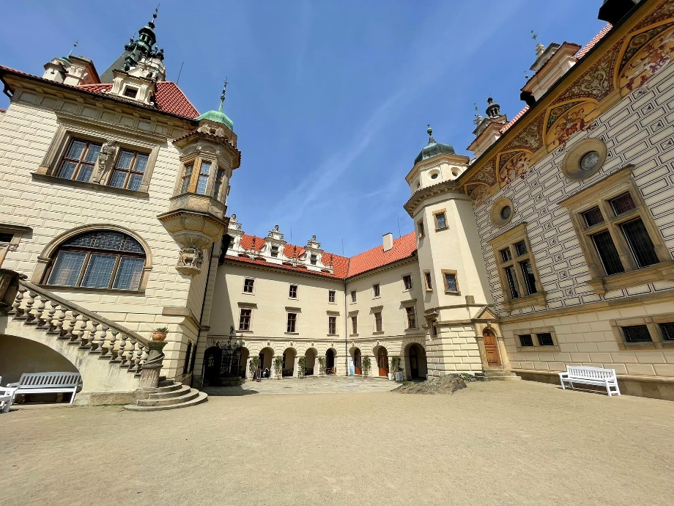
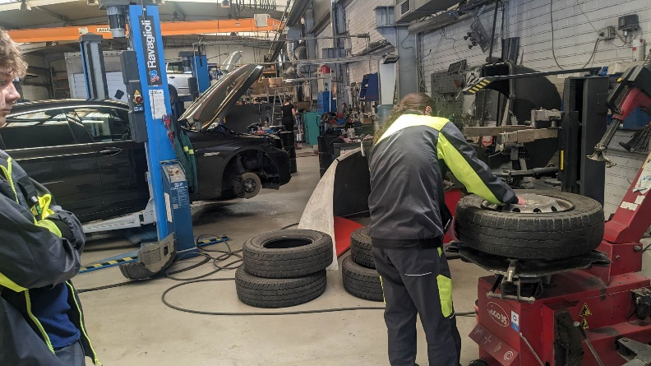
Streda 3.5
Ráno sme od 7:30 vyrazili do servisu.
Keď sme dorazili objavil sa problém, keď prišiel citroen s prehrievaním motora, tak sme sa ako skupina snažili nájsť problém. Zistili sme že v motore nebola žiadna voda, dôsledkom toho bolo poškodenie tesnenia pod hlavou a taktiež samotnej hlavy.
Po nejakom čase nás rozdelili ku mechanikom, ja som pracoval s ukrajincom menom Viktor.
Po praxi sme navštívili zámok Konopište.
Večer sme sa vozili na lodi.
Top moment dňa: Jazda na lodi

Slide 5
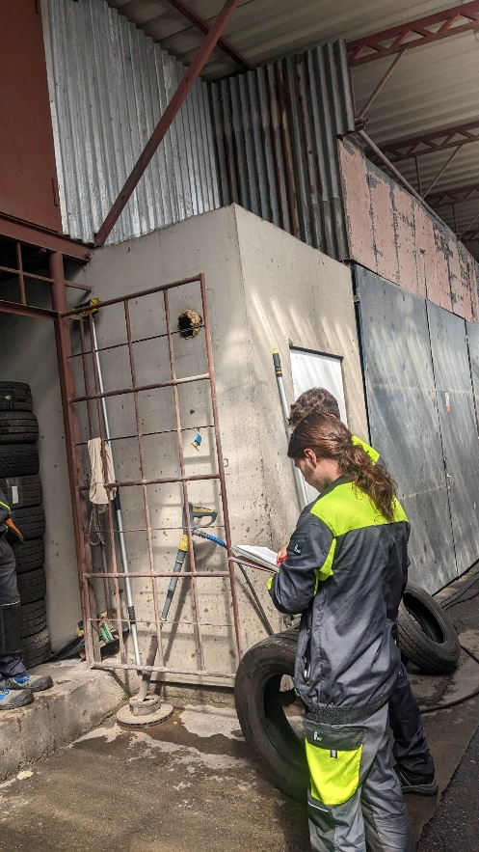
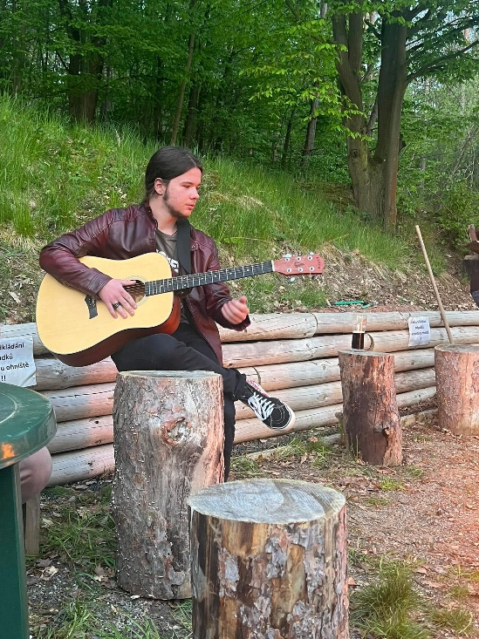
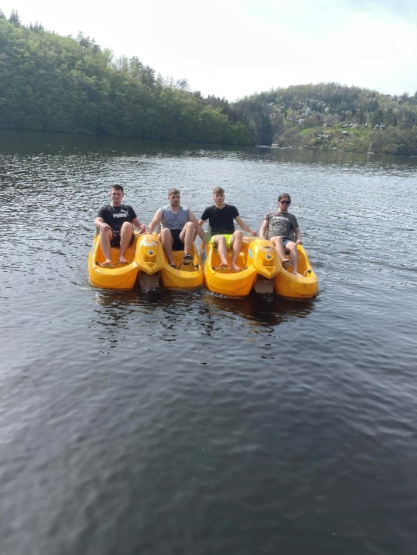
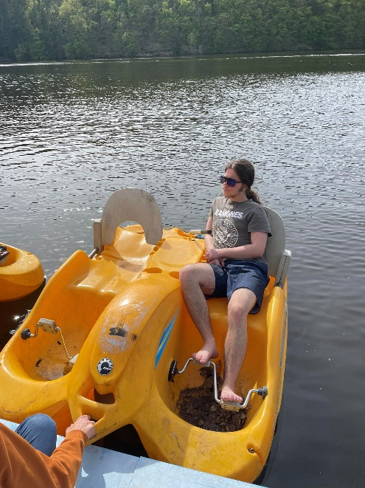
Štvrtok 4.5
Ráno sme išli znovu na prax, kde nás už čakala nachystaná robota na autách.
Potom sme triedili a ukladali pneumatiky v sklade, ja som mal na starosti zoznam.
Po praxi sme sa so spolužiakmi vozili na vodných bicykloch.
Ku večeru sme sa rozhodli s chalanmi si pri západe slnka opiecť špekačky.
Top moment dňa: Večerná opekačka

Slide 6
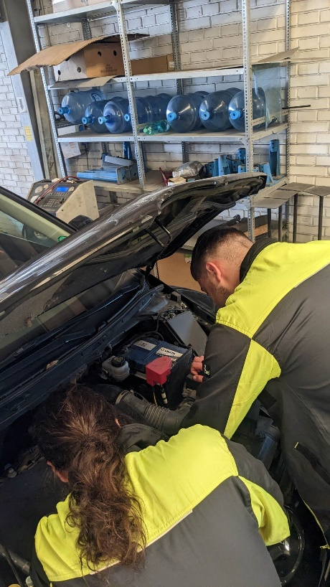
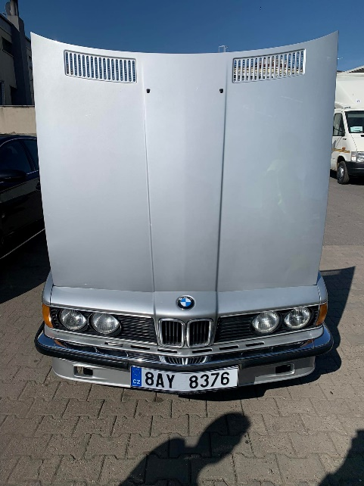
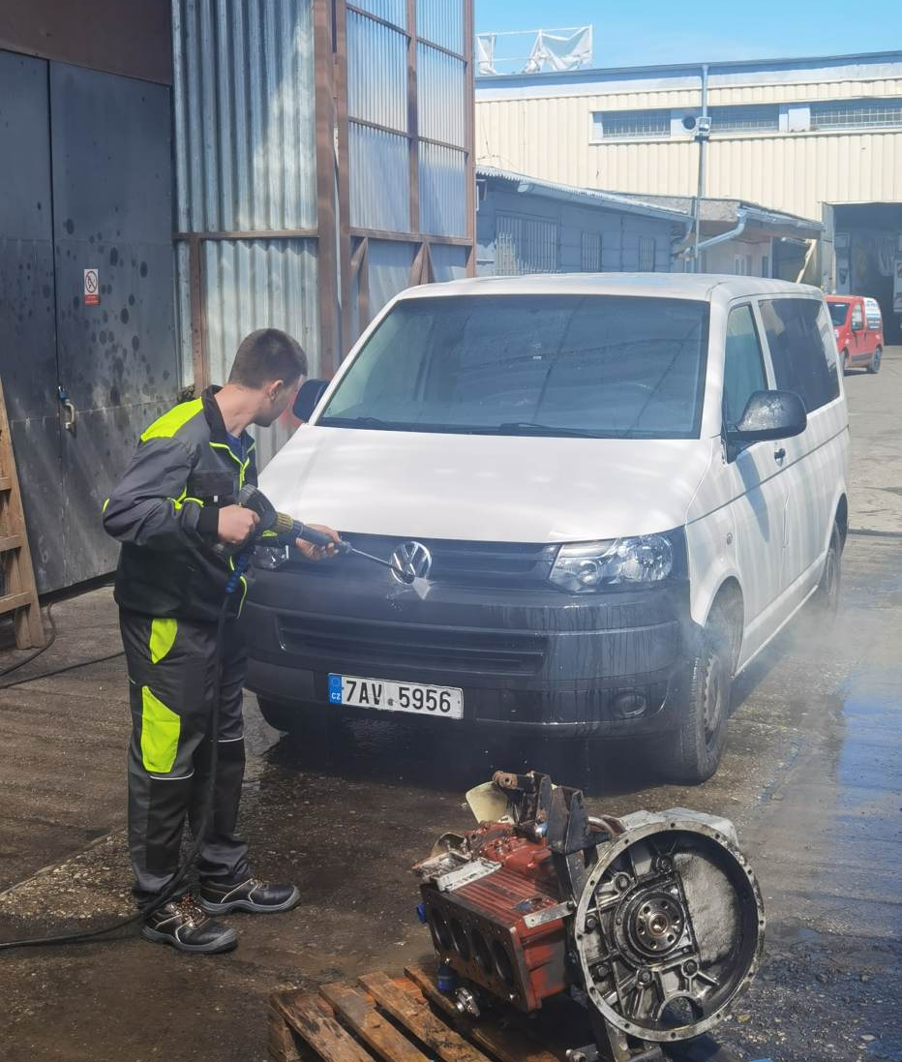
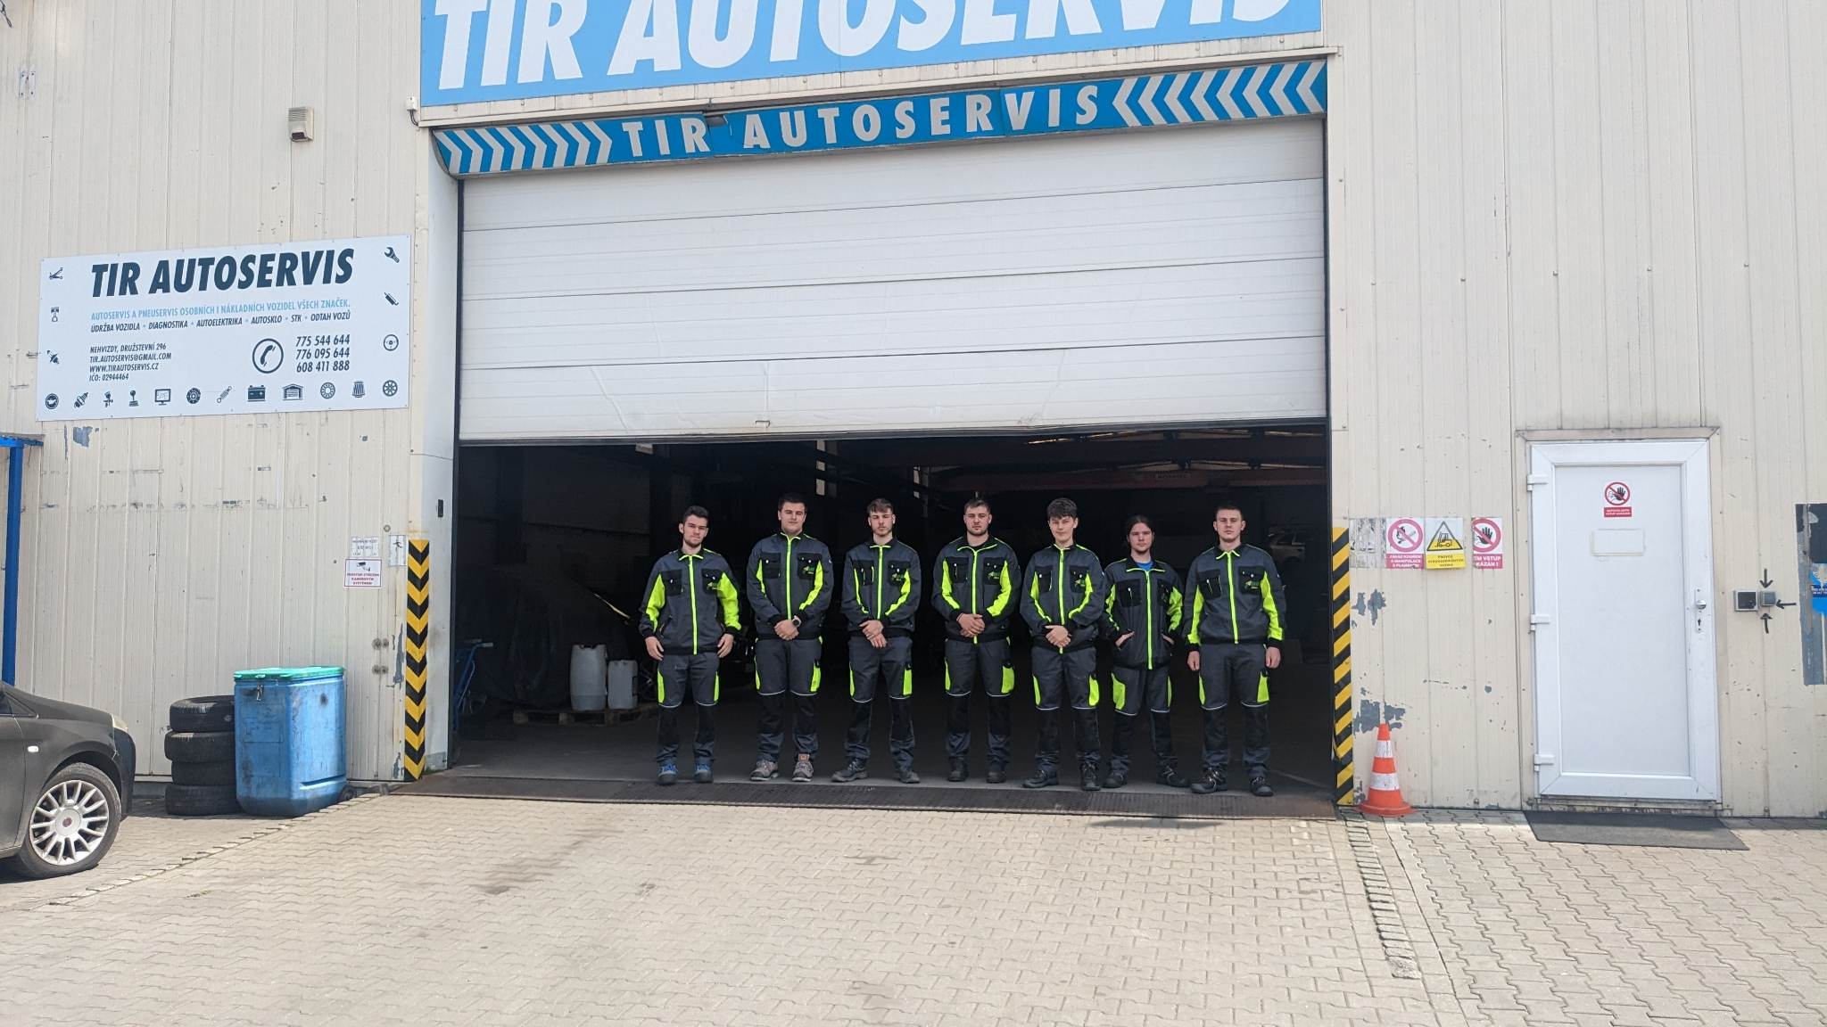
Piatok 5.5
Dnes sme mali poslednú prax v servise. Chvíľu po príchode sme mali šancu vidieť nádherný veterán BMW E24.
Ja s Petrom sme opravovali Mazdu s problémom v motore.
Poobede sme umyli náš minivan, a išli sme si užívať slnečný deň na Slapy.
Top moment dňa: Možnosť zblízka na vlastné oči videt E24-ku

Slide 7
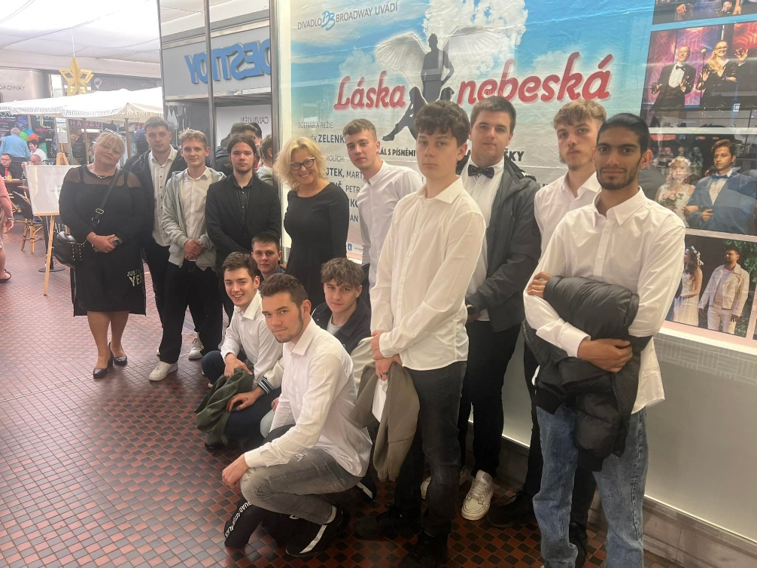
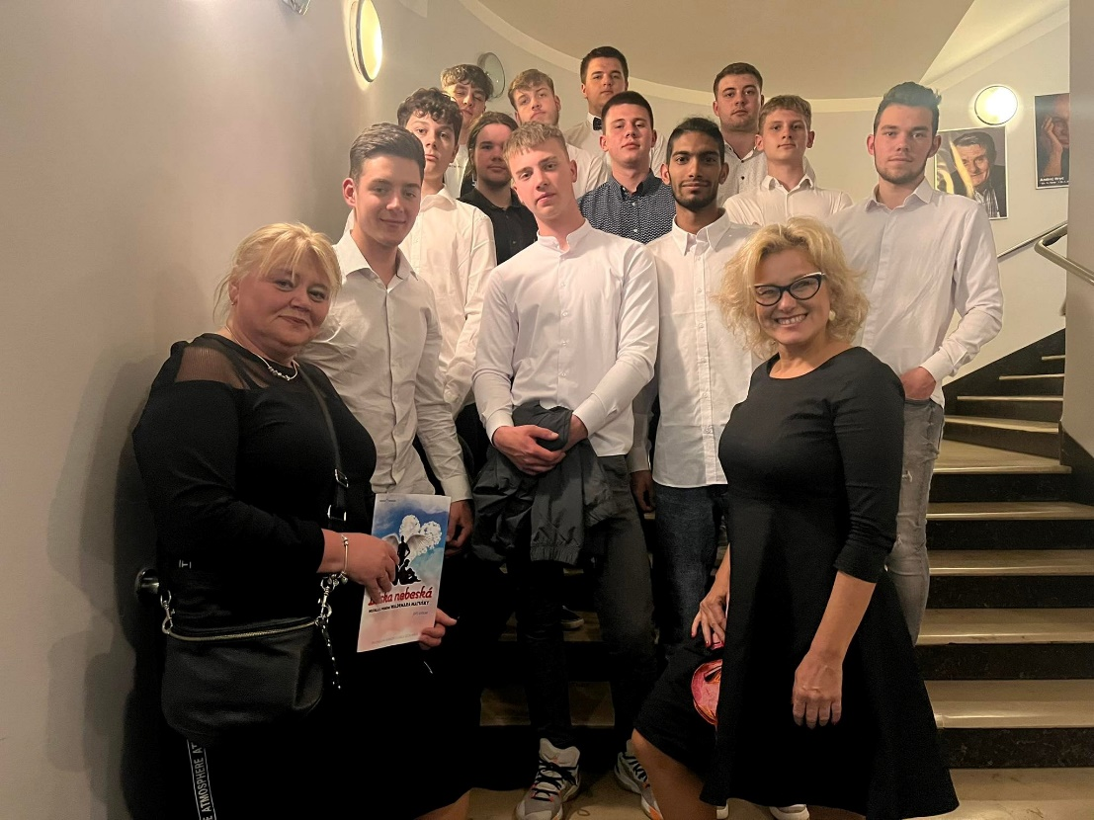
Sobota 6.5.
V sobotu doobeda sme mali relax na hoteli.
Poobede sme sa vybrali na divadelné predstavenie ´´Láska nebeská´´ do divadla Broadway v centre Prahy.
Top moment dňa: Divadlo Broadway

Slide 8
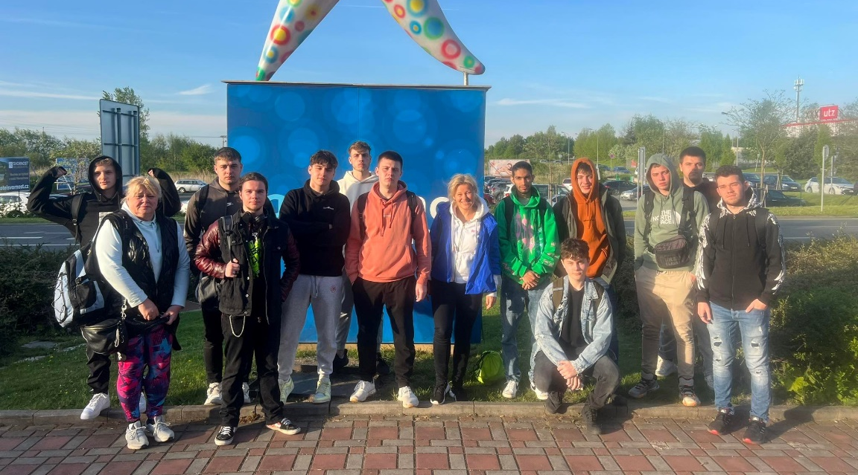
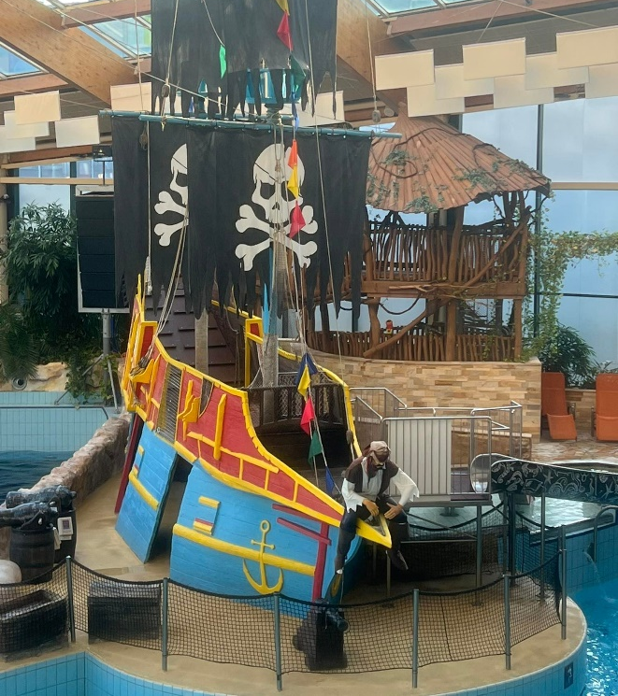
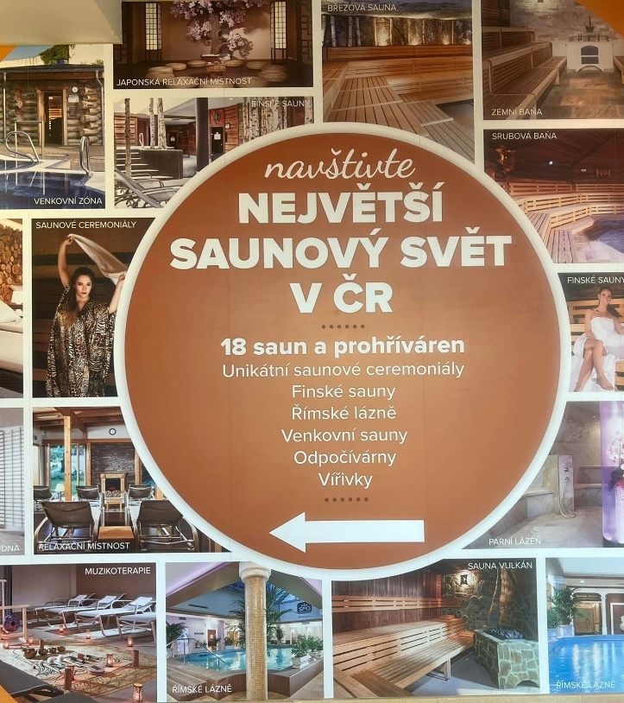
Nedeľa 7.5.
Dnes sme strávili celý deň v Aquapalace Praha. Je to najväčší aquapark s wellnessom v Českej republike.
Doobeda sme vyskúšali všetky tobogány.
Poobede sme relaxovali v saunách a ku večeru sme sa zobrali naspäť na hotel.
Top moment dňa: Tobogán Wild River

Slide 9
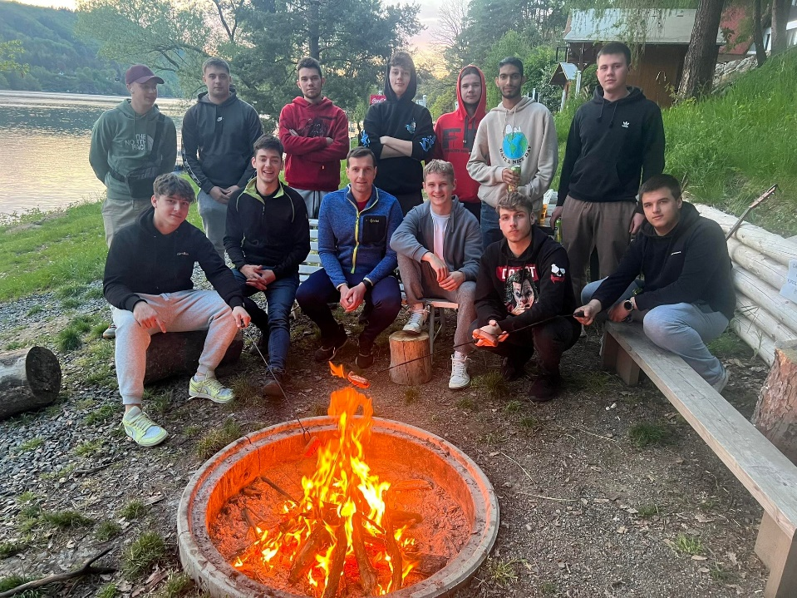
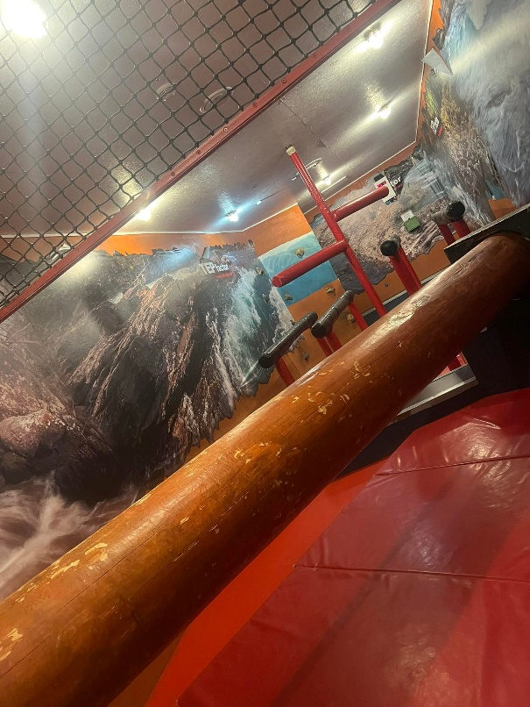
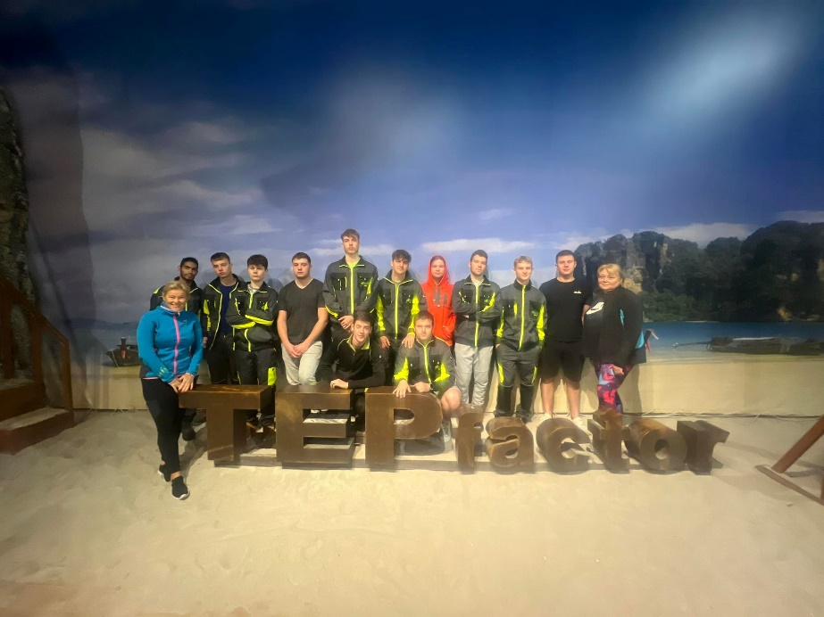
Pondelok 8.5.
Dnešné ráno a obed sme strávili v TEPFaktore, kde sme boli rozdelení do tímov a zasúťažili sme si.
Otestovali sme svoje fyzické zručnosti a schopnosti logicky rozmýšľať.
Večer sme znovu sedeli pri ohni a opekali.
Top moment dňa: TEPFaktor

Slide 10
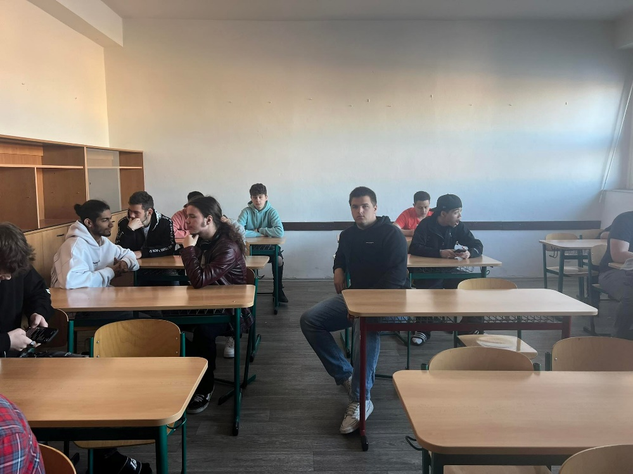
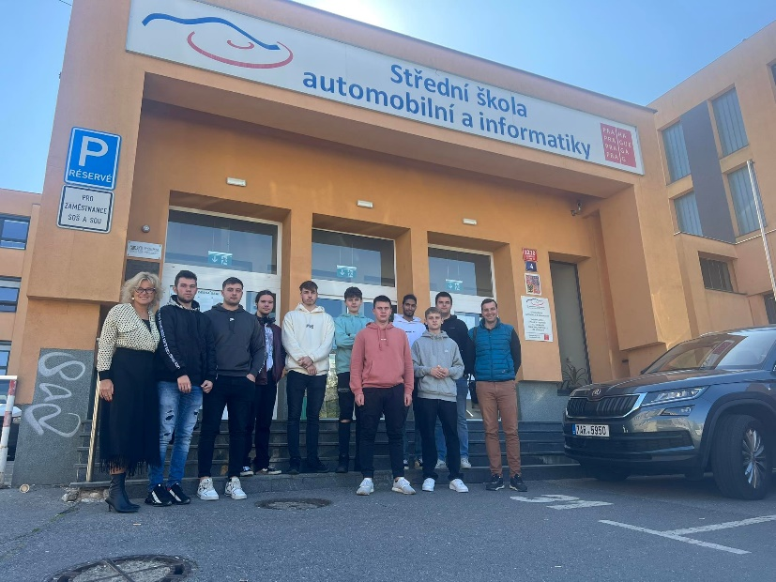
Utorok 9.5.
Dnes sme vstávali skoro aby sme ráno stihli školu.
Navštívili sme strednú školu automobilovú a informatickú v Prahe, kde sme videli ich moderné učebne, ich zariadenie školy a priebeh jednej z vyučovacích hodín.
Potom sme sa presunuli do Národného Múzea kde sme mohli vidieť veľa z česko-slovenskej histórie.
Top moment dňa: Národné Múzeum

Slide 11
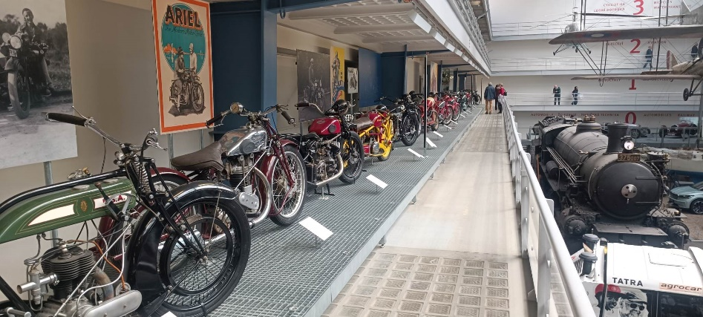
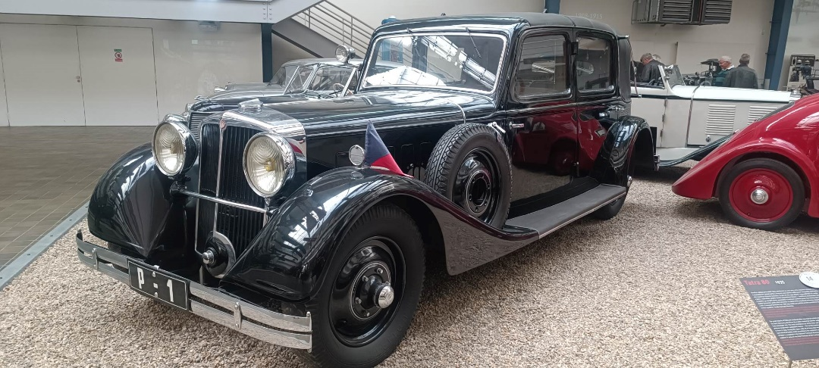
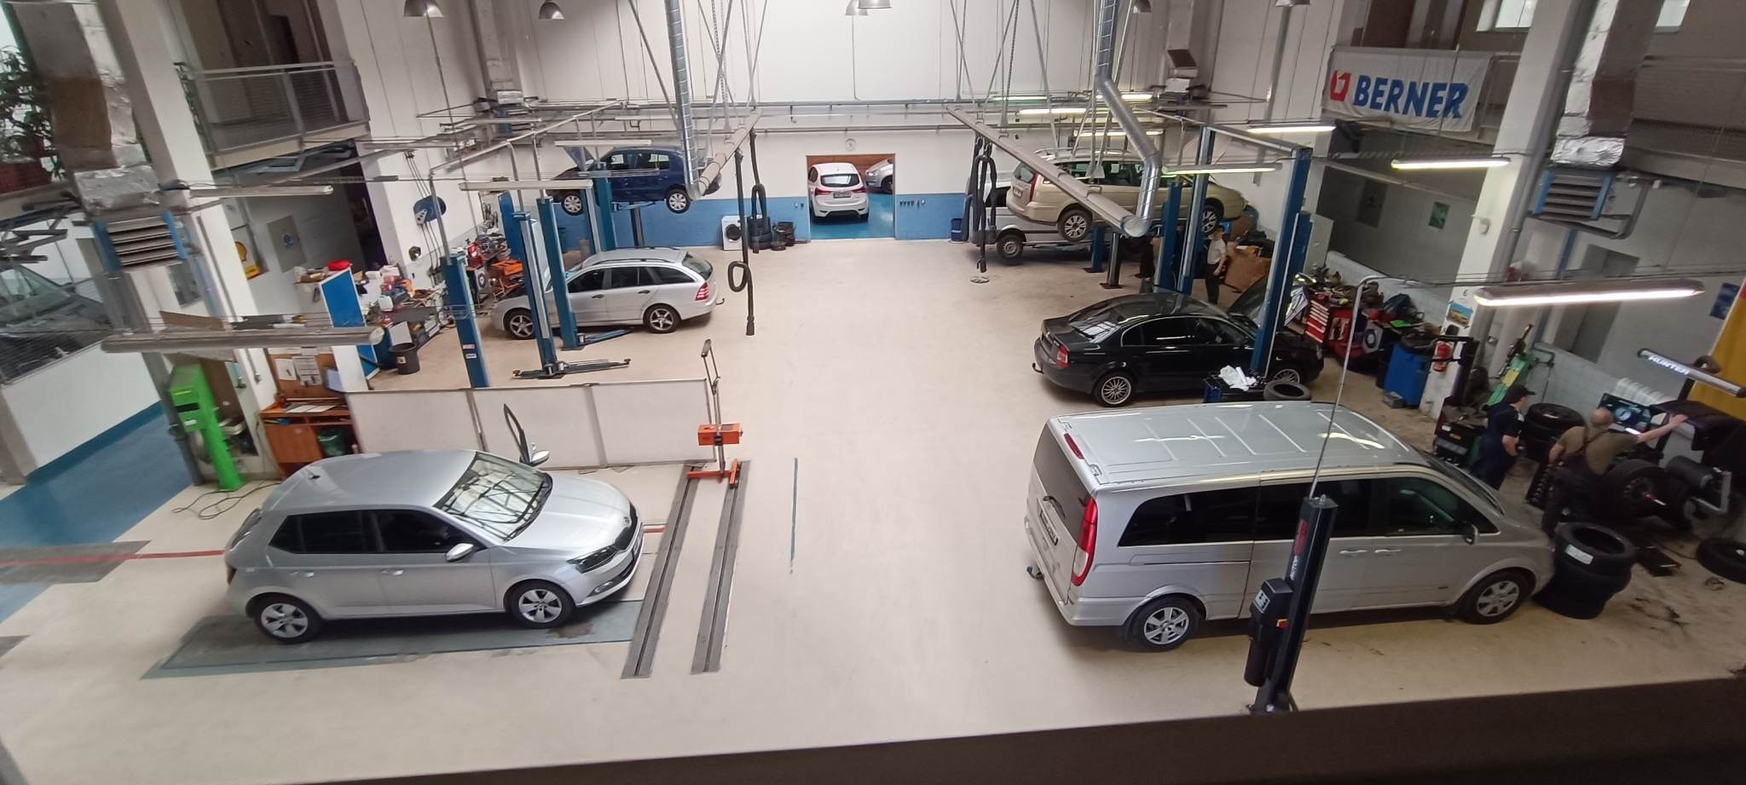
Streda10.5.
Dnešné ráno sme taktiež museli vstať skôr aby sme sa vedeli včas dostaviť na školské dielne aby sme videli akú majú prax študenti.
Po prehliadke dielne sme išli do technického múzea.
V múzeu sme mohli vidieť staré autá, dve lokomotívy z minulého storočia, lietadlá a rôzne starožitnosti.
Top moment dňa: Technické múzeum

Slide 12
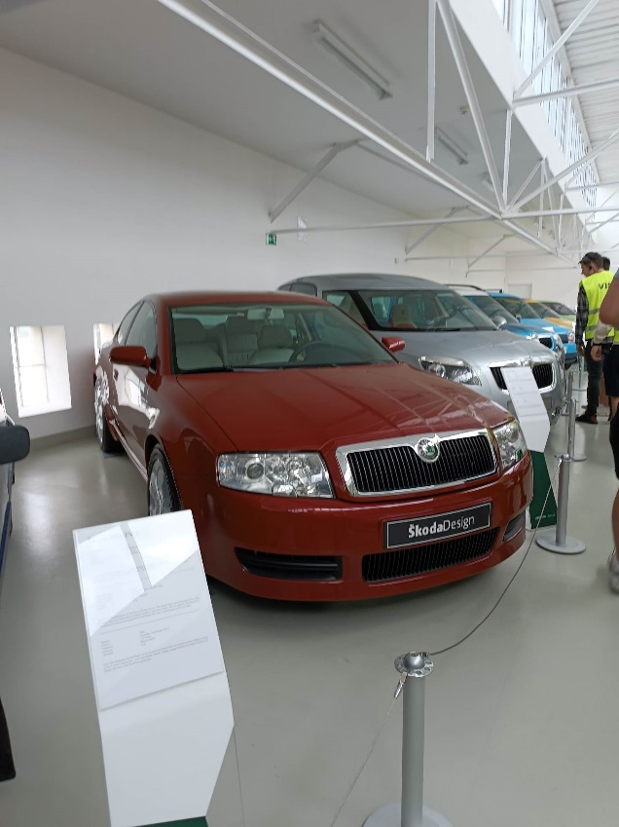
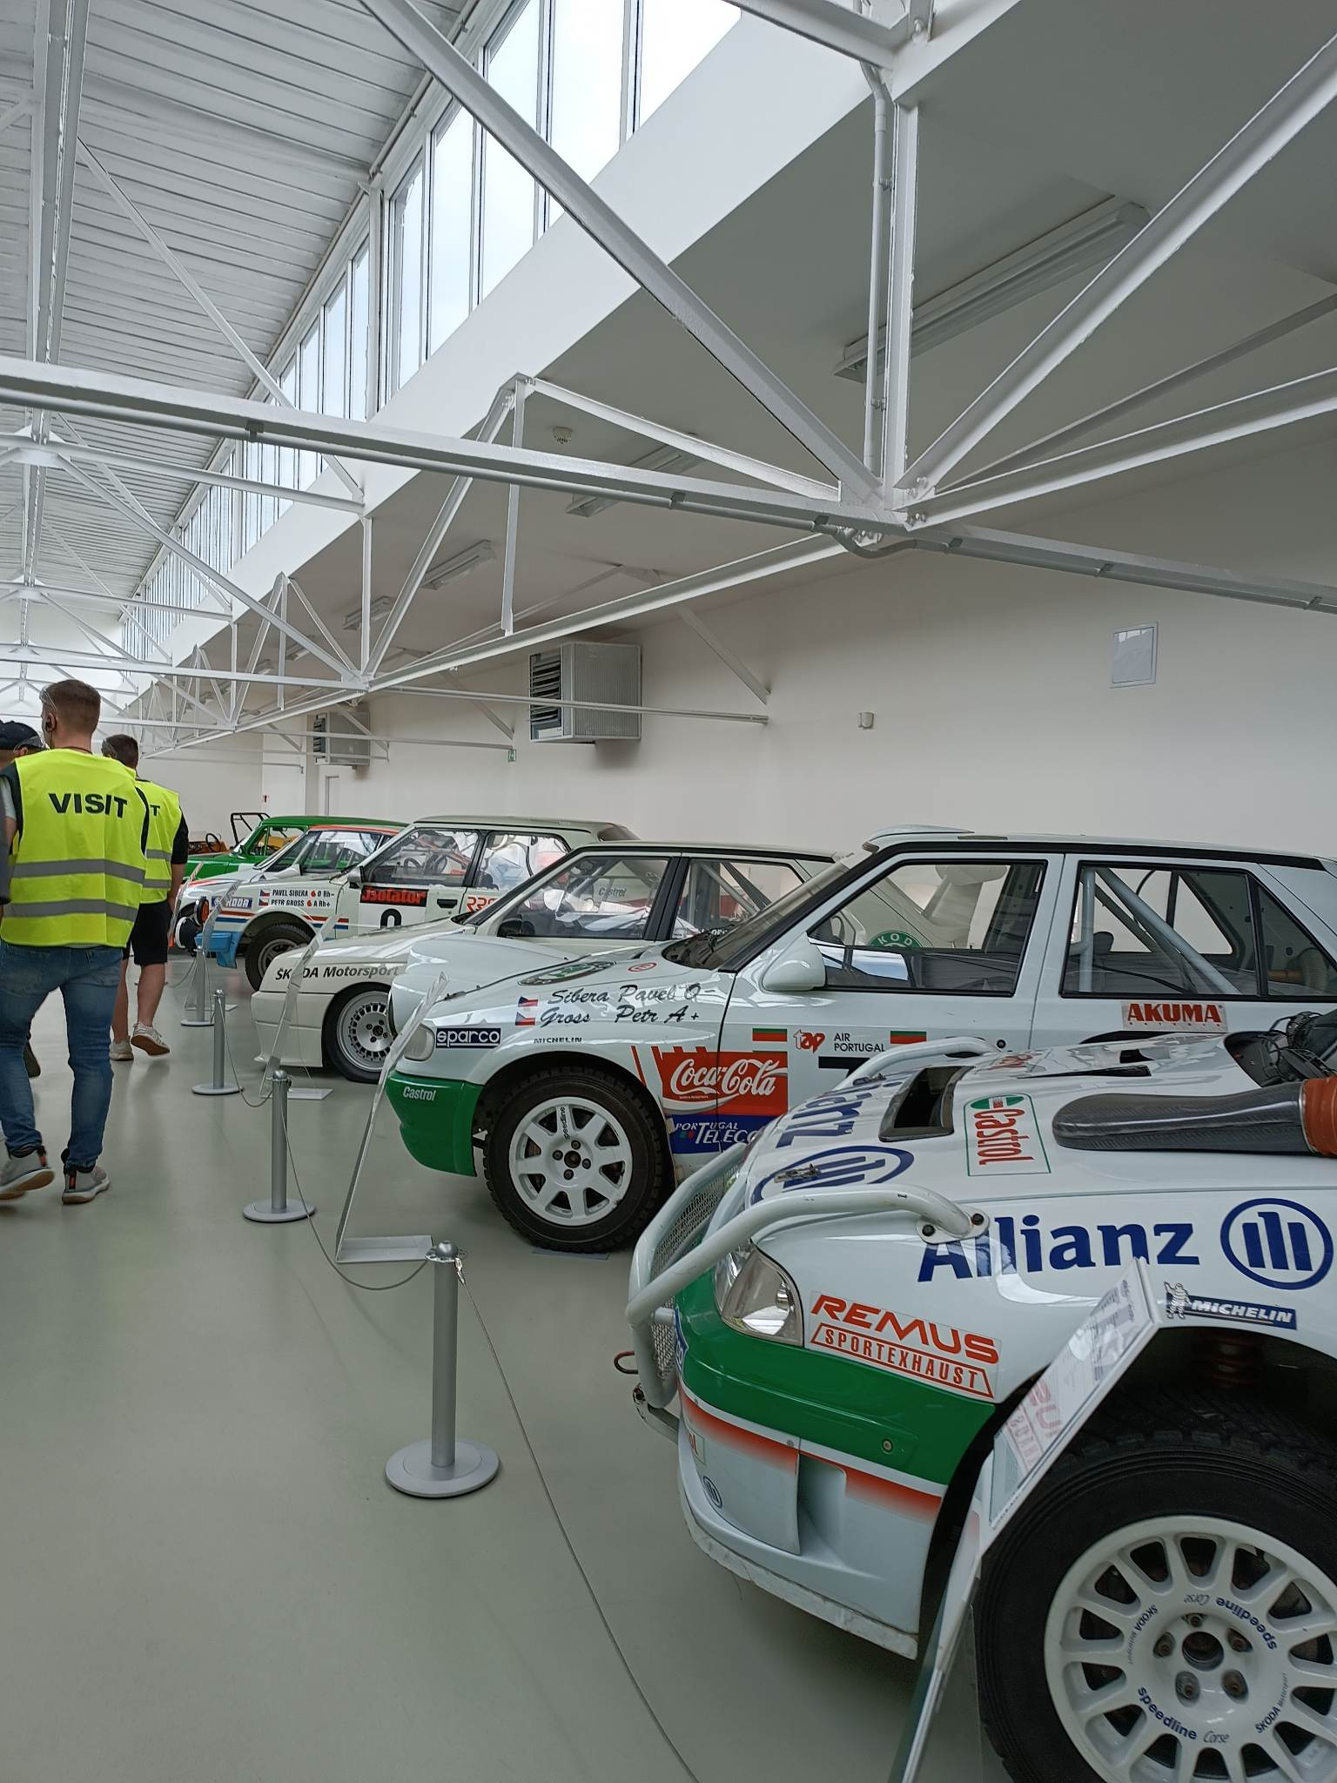
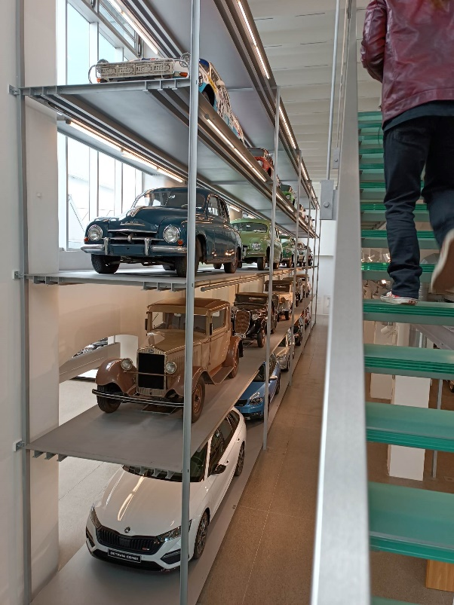
Štvrtok 11.5.
Dnes ráno sme ráno vyrazili do Mladej Boleslavie kde sme začali náš deň prehliadkou múzea.
Potom sme sa presunuli do skladu kde boli uložené koncepty škodoviek ktoré sa nikdy nedostali do výroby a závodné vozy.
Potom sme sa presunuli na výrobnú linku škody kde sme videli ako sa vyrábajú nové vozidlá škoda.
Top moment dňa: továreň škoda

Slide 13
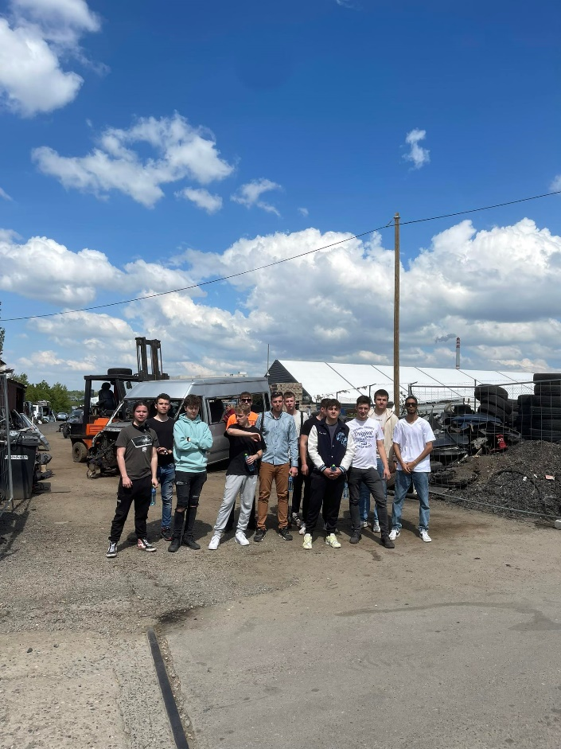
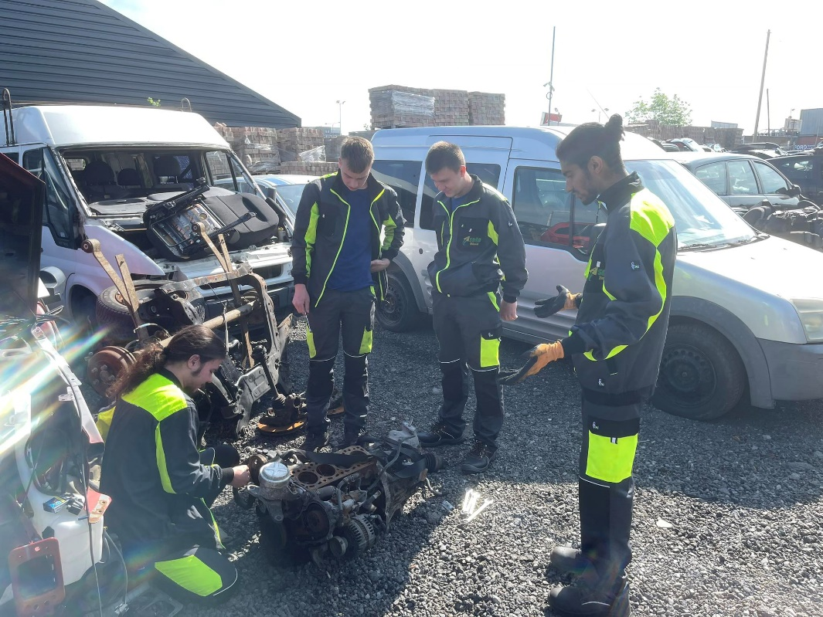
Piatok 12.5
V piatok sme boli na vrakovisku značky Ford, kde sme mali rozobrať dva automobily na diely.
Po návrate z vrakoviska sme porobili poriadok na izbe, zbalili sme sa a mali sme poslednú rozlúčkovú opekačku pri ohni.
Top moment dňa: Opekačka a rozlúčka

Slide 14
Záverečné zhrnutie
Za tieto dva týždne som sa veľa naučil, videl veľa nového a taktiež spoznal veľa ľudí, naučil som sa pracovať vo veľkom kolektíve, získal som veľa nových zručností a za celé dva týždne nespočetne veľa spomienok. Zistil som že v Česku veľa vecí funguje úplne inak ako na Slovensku. Každopádne neľutujem ani jeden deň ktorý som tu strávil a veľmi som si to tu užil.

